Slide 1
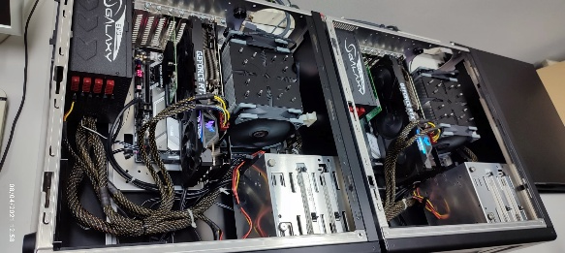
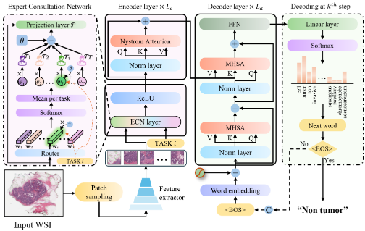




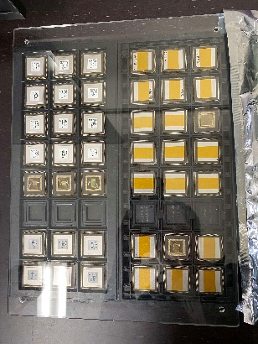
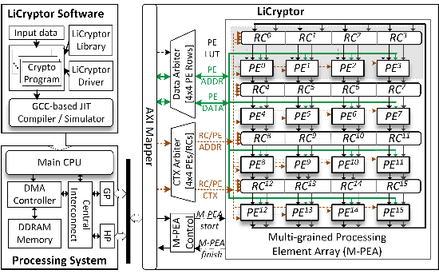
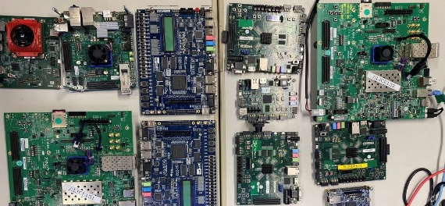
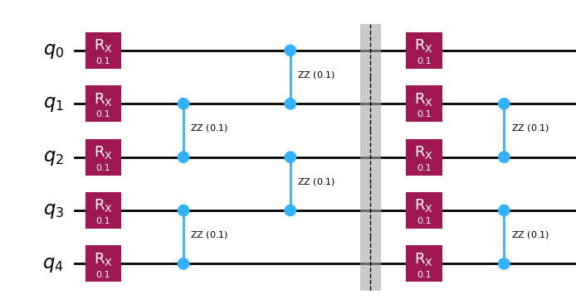
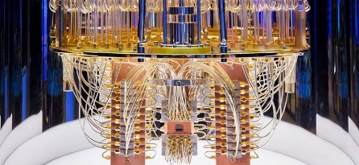
AI
Propose model
Training on GPU
Inference model
Semiconductor
RTL design
Simulating on FPGA
Fabricate chip
Quantum Computing
Deploy on real quantum computer
Quantum algorithms
Simulating on CPU/GPU/…

Slide 3
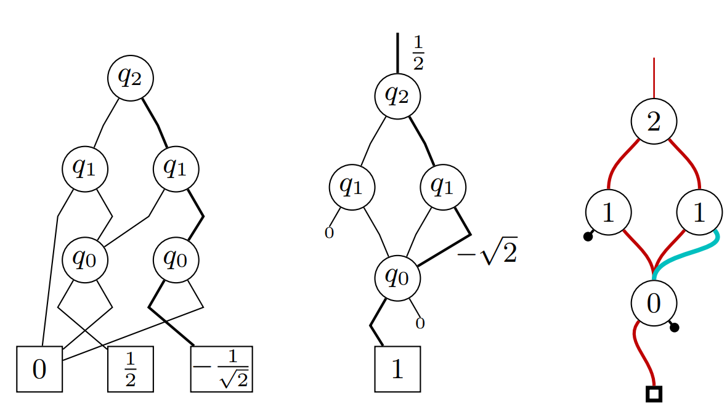
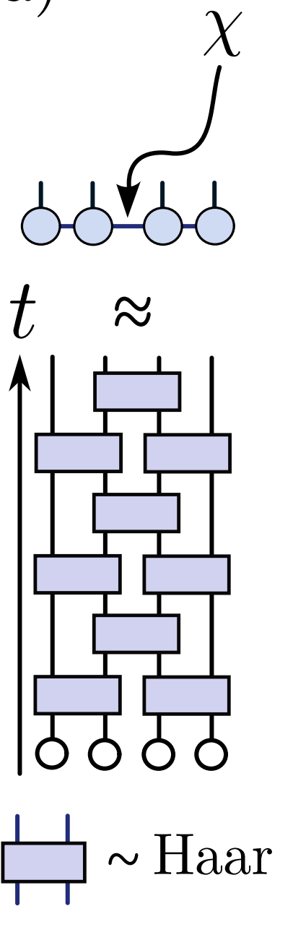
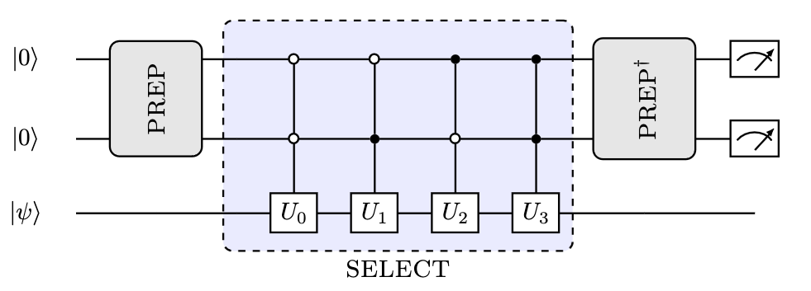

Slide 4

AISeQ lab x Dev Linux
Tổ chức các khóa về thiết kế vi mạch kết hợp nhúng
Thông tin chi tiết: group Zalo tư vấn

